Slide 2
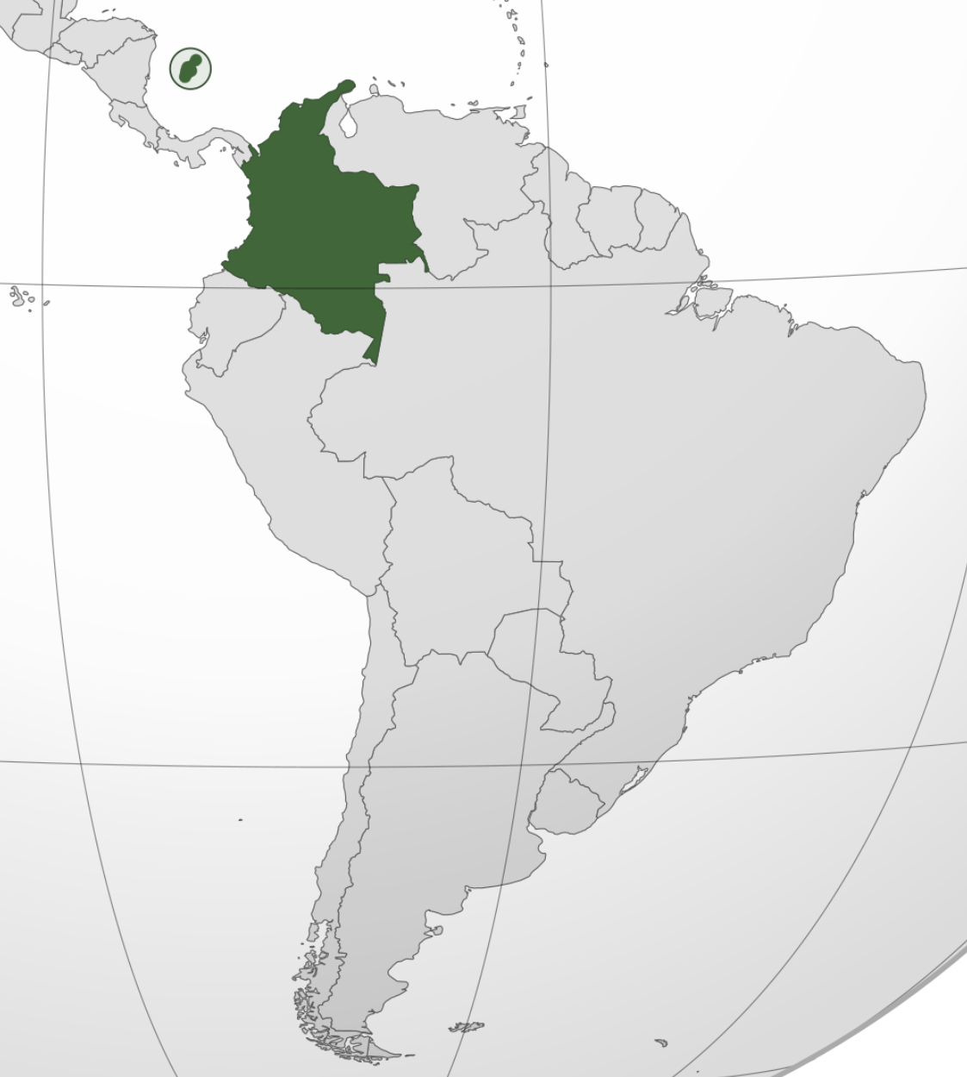
Colombia
Poblogaeth o 52 miliwn
Annibyniaeth oddi wrth Sbaen yn 1819
Dioddef llawer o drais
Economi eithaf cryf, dibynnu llawer ar allforio glo a phetroliwm
Notes:
Disgwylir i’r tymheredd barhau i godi yn Kenya oherwydd newid hinsawdd, gan wneud y rhanbarthau cras a rhannol gras yn hyd yn oed mwy anodd i fyw ynddynt. Yn eironig, mae disgwyl i’r glaw hefyd gynyddu. Ond, bydd y glawogydd yn fwy dwys ac yn llai rhagweladwy, fydd yn ychwanegu at yr heriau.
Mae sychder yn cynyddu, gan greu problemau diogelwch bwyd. Mae bywyd y rhai sy’n byw yn yr ardaloedd hyn yn llawer mwy bregus, yn enwedig i ferched, yr ifanc a’r oedrannus. Mewn cymdeithas anghyfartal, mae’r rhai sy heb fawr o rym dros eu bywyd eu hunain yn wynebu mwy o risgiau. Bugeiliaid yw nifer o’r rhai sy’n byw ar y tir, sy’n gorfod cerdded ymhellach bob blwyddyn er mwyn canfod tir pori da i’w da byw.

Slide 3
Gwaith Cymorth Cristnogol yng Ngholombia
Gweithio yno ers dros 20 mlynedd
Cefnogi cymunedau wedi eu heffeithio gan drais
Cefnogi adeiladu heddwch
Cefnogi hawliau merched
Amddiffyn hawliau tir pobl gynhenid
Addasu amaethyddiaeth yn wyneb newid hinsawdd
Notes:
Adapting to the harsh environment is crucial if communities are to survive. Standing alongside them in this work are Christian Aid’s local partners. One of those is PACIDA (Pastoralist Community Initiative and Development Assistance). Through training in new farming methods, communities are given the tools they need to be able to live off the land.
A key aspect of PACIDA’s work is to listen to the needs of the communities themselves. Through the setting up of Ward Climate Change Planning Committees – in which women, the young and the elderly have a voice – PACIDA can base their plans on the resident population’s needs. While PACIDA’s expertise is vital, it is the local people’s priorities which help shape the plans.
So far, PACIDA has helped nearly 144,000 pastoralists and agro-pastoralists (at least 50% of whom are women), giving them the training they need to diversify their livelihoods in order to survive the climate crisis.

Slide 4
Gwarchod dŵr yn Santurbán
‘Dŵr yw ffynhonnell holl fywyd. Ac oherwydd hyn fedrwn ni ddim ei ddifrodi, ni ddylem ymosod arno. Rhaid inni warchod natur er mwyn gwarchod dŵr.’
Mario Avellaneda, biolegydd
Notes:
Jennifer Gudere yw cadeirydd Grŵp Merched Siligi. Wedi ei magu ym mhentref Songa yn Sir Marsabit, gall Jennifer gofio pa mor wahanol oedd y tywydd.
Ond wrth i’r sychder gynyddu ac i’r adnoddau sydd eu hangen ar gyfer cynnal bywyd leihau, mae bywyd yn llawer mwy anodd. Un canlyniad i’r diffyg hwn yw’r cynnydd mewn gwrthdrawiadau rhwng cymunedau sy’n ysu am adnoddau. Yn ei phentref, mae teuluoedd wedi colli tadau i’r gwrthdaro hwn, yn enwedig yn ystod y tymor sych. Dywed Jennifer y gellid clywed sŵn gynnau yn ystod y tymor sych, wrth i ddynion ymladd dros ddŵr a phorfa. Pan fo’r gynnau’n distewi, mae plant wedi colli tadau a mamau wedi colli meibion.

Slide 5
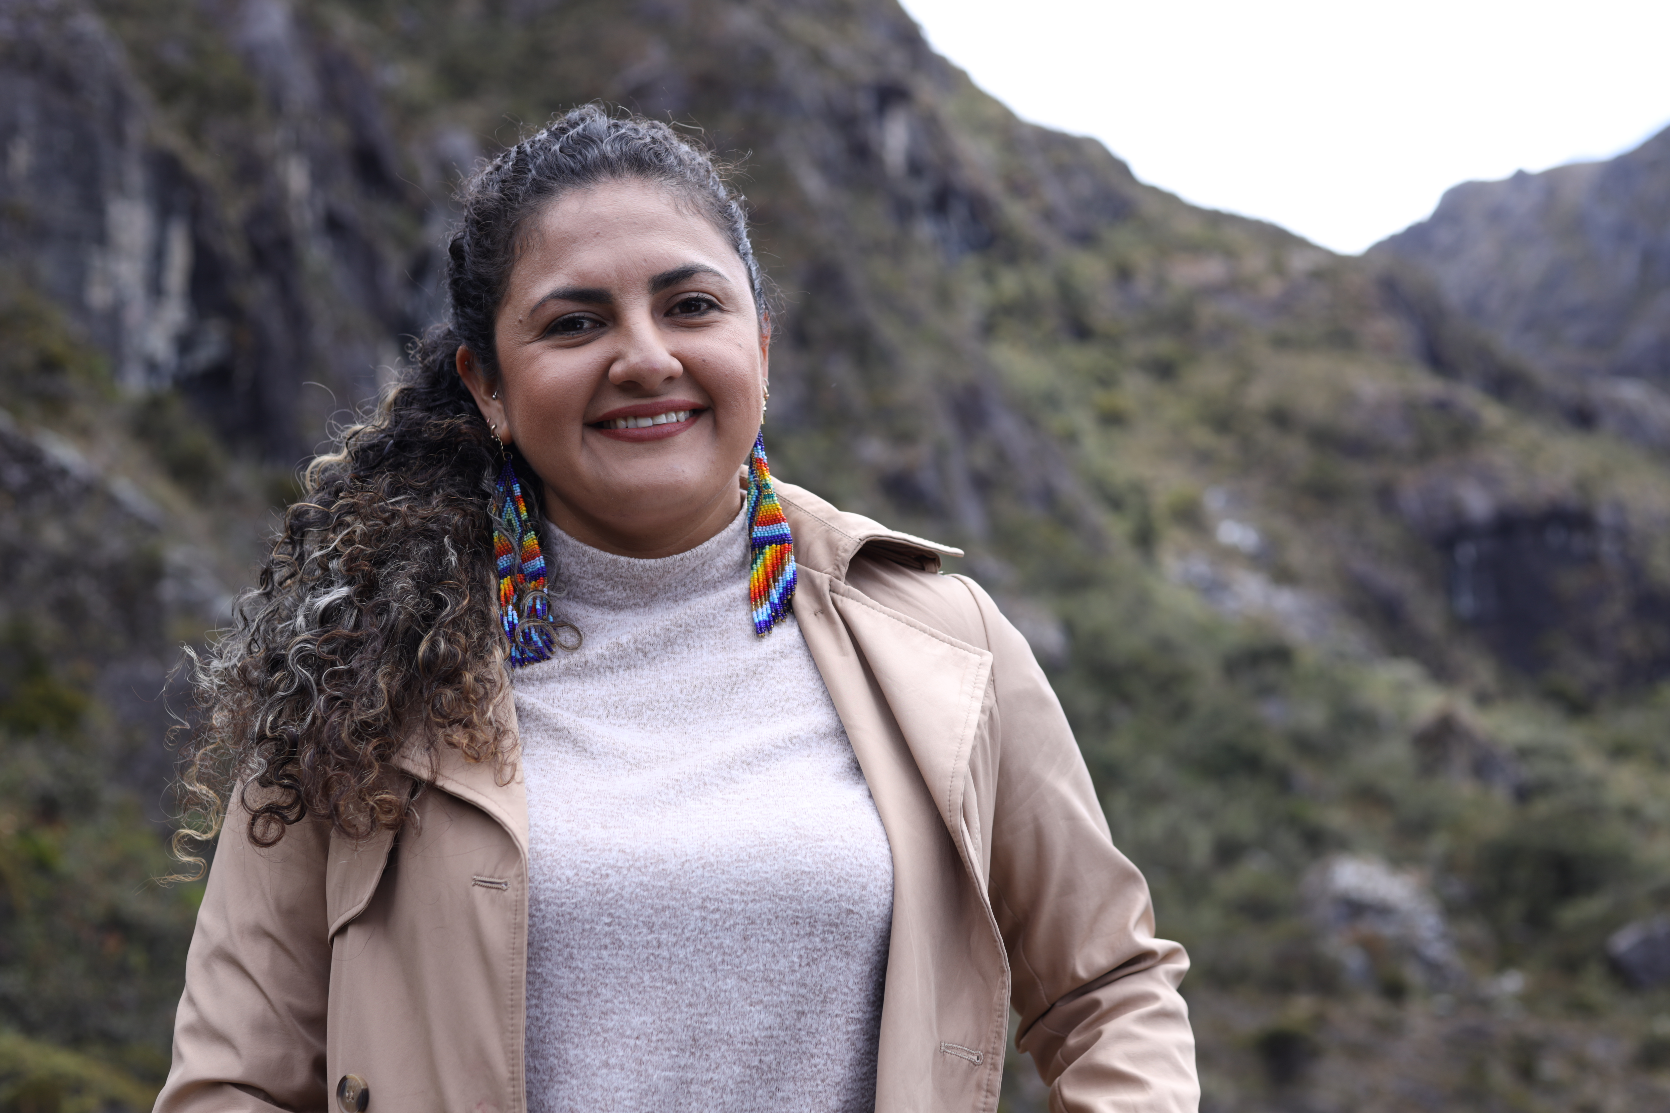
Mayerly López, Corambiente, partner Cymorth Cristnogol
70% o’r wlad yn cael eu dŵr yfed o ardaloedd mawn yr ucheldir
Mawndir Santurbán dan fygythiad mwyngloddio
Achos llys CCALCP, partner Cymorth Cristnogol
Angen astudiaeth wyddonol a barn pobl leol cyn agor cloddfa
Notes:
Mae Lole Said Abila yn weinidog gydag Eglwys Lutheraidd Efengylaidd Kenya. Mae’n 40 oed, yn briod a chanddo dair o ferched. Mae’n aelod o Fforwm Rhyngffydd ei sir, sy’n casglu Cristnogion a Mwslemiaid at ei gilydd i drafod materion newid hinsawdd, datblygu, heddwch a diogelwch.
Wrth siarad am swyddogaeth yr eglwys yn mynd i’r afael ag effeithiau newid hinsawdd, meddai Lole, ‘Rydan ni am newid y stori yn ein rhanbarth. Pan welsom ni effeithiau newid hinsawdd, daethom at ein gilydd fel eglwys i chwilio am ffyrdd amgen i ddod trwy’r sefyllfa. Down at ein gilydd fel arweinwyr crefyddol o wahanol enwadau trwy Rhyngffydd. Ein swyddogaeth yw rhannu neges heddwch ac effeithiau newid hinsawdd trwy wahanol sianeli.’
Mae’r Fforwm wedi hyfforddi 90 llysgennad newid hinsawdd, gyda Christnogion a Mwslemiaid yn cymryd rhan. Mae pob un wedi ei leoli mewn gwahanol rannau trwy’r sir ac mae eu gwaith yn cynnwys casglu pobl leol at ei gilydd i’w helpu i addasu i’r heriau a wynebant.

Slide 6
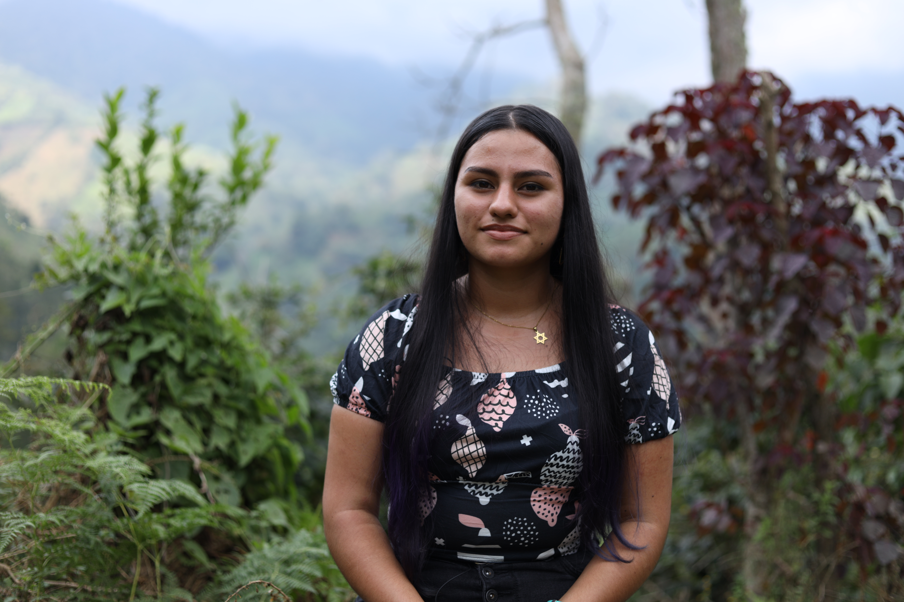
Karen Daniela Pulido, o fudiad pobl ifanc Minigua
Effaith y cloddio ar gymunedau a ffermydd islaw’r mawndir
Cefnogi merched i hybu ffermio cynaliadwy
Mwy o gynnyrch ar gyfer creu incwm ychwanegol wrth ei werthu
Annog pobl ifanc i ymddiddori mewn cadwraeth
Notes:
Mae Lole Said Abila yn weinidog gydag Eglwys Lutheraidd Efengylaidd Kenya. Mae’n 40 oed, yn briod a chanddo dair o ferched. Mae’n aelod o Fforwm Rhyngffydd ei sir, sy’n casglu Cristnogion a Mwslemiaid at ei gilydd i drafod materion newid hinsawdd, datblygu, heddwch a diogelwch.
Wrth siarad am swyddogaeth yr eglwys yn mynd i’r afael ag effeithiau newid hinsawdd, meddai Lole, ‘Rydan ni am newid y stori yn ein rhanbarth. Pan welsom ni effeithiau newid hinsawdd, daethom at ein gilydd fel eglwys i chwilio am ffyrdd amgen i ddod trwy’r sefyllfa. Down at ein gilydd fel arweinwyr crefyddol o wahanol enwadau trwy Rhyngffydd. Ein swyddogaeth yw rhannu neges heddwch ac effeithiau newid hinsawdd trwy wahanol sianeli.’
Mae’r Fforwm wedi hyfforddi 90 llysgennad newid hinsawdd, gyda Christnogion a Mwslemiaid yn cymryd rhan. Mae pob un wedi ei leoli mewn gwahanol rannau trwy’r sir ac mae eu gwaith yn cynnwys casglu pobl leol at ei gilydd i’w helpu i addasu i’r heriau a wynebant.

Slide 7
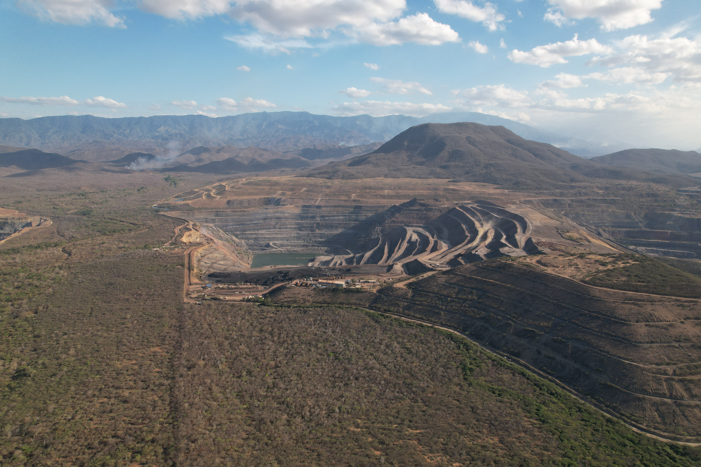
Effaith pwll glo Cerrejón
Pwll glo brig mwyaf America Ladin
1,500 wedi eu dadleoli gan y pwll
Tir a dŵr wedi ei lygru
Merched o dras Affricannaidd yn colli traddodiadau
Notes:
Mae Lole Said Abila yn weinidog gydag Eglwys Lutheraidd Efengylaidd Kenya. Mae’n 40 oed, yn briod a chanddo dair o ferched. Mae’n aelod o Fforwm Rhyngffydd ei sir, sy’n casglu Cristnogion a Mwslemiaid at ei gilydd i drafod materion newid hinsawdd, datblygu, heddwch a diogelwch.
Wrth siarad am swyddogaeth yr eglwys yn mynd i’r afael ag effeithiau newid hinsawdd, meddai Lole, ‘Rydan ni am newid y stori yn ein rhanbarth. Pan welsom ni effeithiau newid hinsawdd, daethom at ein gilydd fel eglwys i chwilio am ffyrdd amgen i ddod trwy’r sefyllfa. Down at ein gilydd fel arweinwyr crefyddol o wahanol enwadau trwy Rhyngffydd. Ein swyddogaeth yw rhannu neges heddwch ac effeithiau newid hinsawdd trwy wahanol sianeli.’
Mae’r Fforwm wedi hyfforddi 90 llysgennad newid hinsawdd, gyda Christnogion a Mwslemiaid yn cymryd rhan. Mae pob un wedi ei leoli mewn gwahanol rannau trwy’r sir ac mae eu gwaith yn cynnwys casglu pobl leol at ei gilydd i’w helpu i addasu i’r heriau a wynebant.

Slide 8
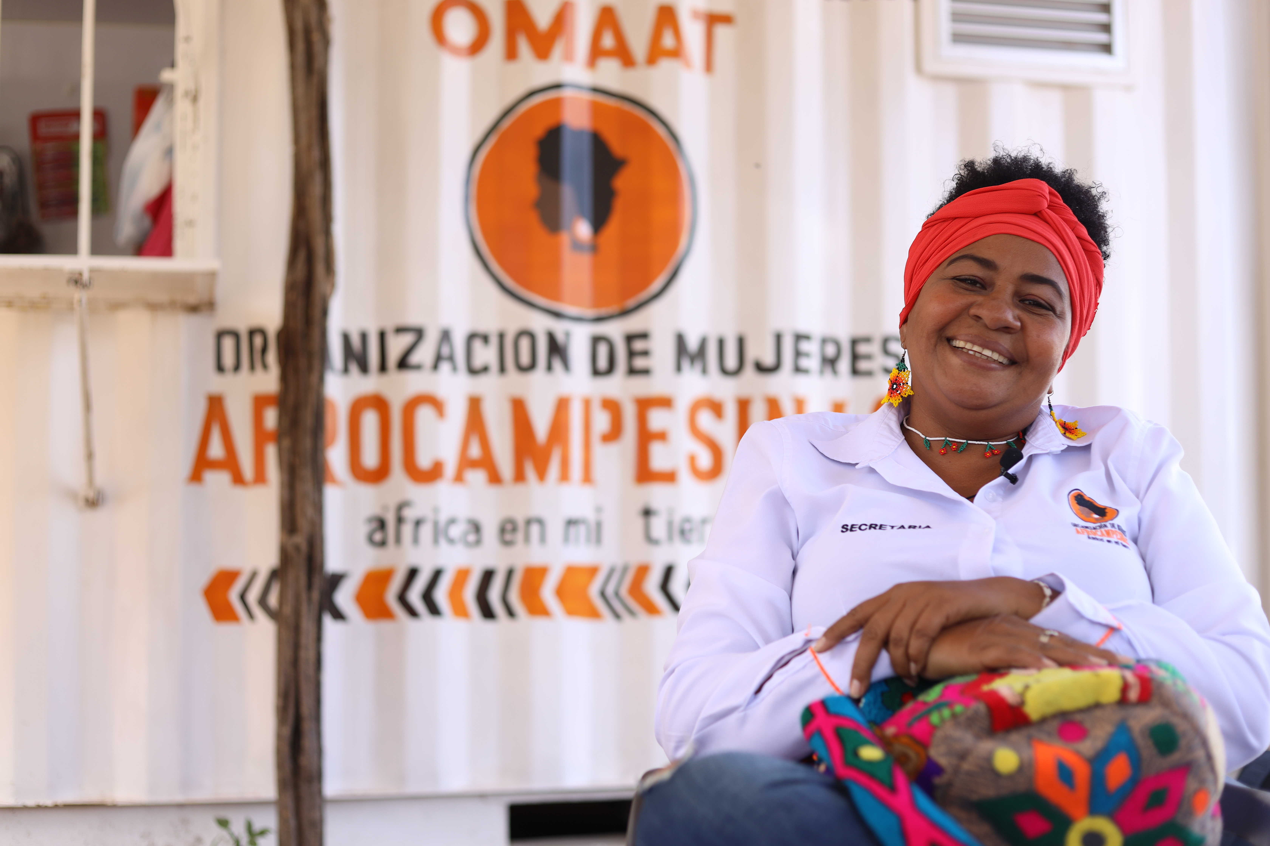
Yalenis Medina, trefnydd cymunedol África En Mi Tierra (Affrica yn fy Nhir)
Gwaith grŵp África En Mi Tierra
Agor siop a chanolfan gymunedol yn y pentref
Ynni solar, ail wefru ffonau symudol ayb
Grymuso merched trwy rannu gwybodaeth
Notes:
Mae Lole Said Abila yn weinidog gydag Eglwys Lutheraidd Efengylaidd Kenya. Mae’n 40 oed, yn briod a chanddo dair o ferched. Mae’n aelod o Fforwm Rhyngffydd ei sir, sy’n casglu Cristnogion a Mwslemiaid at ei gilydd i drafod materion newid hinsawdd, datblygu, heddwch a diogelwch.
Wrth siarad am swyddogaeth yr eglwys yn mynd i’r afael ag effeithiau newid hinsawdd, meddai Lole, ‘Rydan ni am newid y stori yn ein rhanbarth. Pan welsom ni effeithiau newid hinsawdd, daethom at ein gilydd fel eglwys i chwilio am ffyrdd amgen i ddod trwy’r sefyllfa. Down at ein gilydd fel arweinwyr crefyddol o wahanol enwadau trwy Rhyngffydd. Ein swyddogaeth yw rhannu neges heddwch ac effeithiau newid hinsawdd trwy wahanol sianeli.’
Mae’r Fforwm wedi hyfforddi 90 llysgennad newid hinsawdd, gyda Christnogion a Mwslemiaid yn cymryd rhan. Mae pob un wedi ei leoli mewn gwahanol rannau trwy’r sir ac mae eu gwaith yn cynnwys casglu pobl leol at ei gilydd i’w helpu i addasu i’r heriau a wynebant.

Slide 9
Maria José Pinto o grŵp Retomando Raíces, Amor Por El Territorio (Ailddarganfod ein Gwreiddiau a Chariad at y Tir)
Cefnogi merched i warchod traddodiadau
Llygru dŵr wedi cael effaith andwyol
Merched wedi eu grymuso
Notes:
Mae Lole Said Abila yn weinidog gydag Eglwys Lutheraidd Efengylaidd Kenya. Mae’n 40 oed, yn briod a chanddo dair o ferched. Mae’n aelod o Fforwm Rhyngffydd ei sir, sy’n casglu Cristnogion a Mwslemiaid at ei gilydd i drafod materion newid hinsawdd, datblygu, heddwch a diogelwch.
Wrth siarad am swyddogaeth yr eglwys yn mynd i’r afael ag effeithiau newid hinsawdd, meddai Lole, ‘Rydan ni am newid y stori yn ein rhanbarth. Pan welsom ni effeithiau newid hinsawdd, daethom at ein gilydd fel eglwys i chwilio am ffyrdd amgen i ddod trwy’r sefyllfa. Down at ein gilydd fel arweinwyr crefyddol o wahanol enwadau trwy Rhyngffydd. Ein swyddogaeth yw rhannu neges heddwch ac effeithiau newid hinsawdd trwy wahanol sianeli.’
Mae’r Fforwm wedi hyfforddi 90 llysgennad newid hinsawdd, gyda Christnogion a Mwslemiaid yn cymryd rhan. Mae pob un wedi ei leoli mewn gwahanol rannau trwy’r sir ac mae eu gwaith yn cynnwys casglu pobl leol at ei gilydd i’w helpu i addasu i’r heriau a wynebant.

